Slide 1
Projeto e Prática II
Prof. Nilson Júnior
http://professornilson.wix.com/ifpe
nilson.junior@jaboatao.ifpe.edu.br

Slide 2

Agenda do semestre
Instalação e uso do GIT (Controle de Versão).
Testes unitários com Java (JUnit).
Orientação e acompanhamento do projeto web em Java com Bootstrap.
Alinhamento com a disciplina de Engenharia de Software.

Slide 3
Avaliação
Nota Unidade 1 = Entrega dos documentos do projeto(será avaliado a entrega e a qualidade dos documentos) + participação do aluno no desenvolvimento do projeto.
Nota Unidade 2 = Entrega dos documentos do projeto(será avaliado a entrega e a qualidade dos documentos e o resultado do projeto) + participação do aluno no desenvolvimento do projeto.
((Nota 1 + Nota 2) / 2) = Média do Semestre

Slide 4


Git e GitHub

Slide 5
O que é Git?
"Git é um sistema de controle de versão distribuida, rápido e escalável"
Traducão do Manual
Basicamente é um versionador de arquivos, é utilizado principalmente para gerenciar versões de softwares desenvolvidos por um ou mais desenvolvedores, com ele podemos implementar novas funcionalidades e tudo é registrado em um histórico, o qual podemos retroceder sempre que necessário.

Slide 6
História
Hoje dificilmente um projeto não possui um controle de versão. Se o seu projeto de produção não possui um controle de versão, de verdade, corra para criar um! Sobreviver sem um controle é realmente assustador, digno de um herói, ainda mais com equipes grandes e distribuídas.
Durante muito tempo foi usado o CVS e, em seguida, o SVN veio para corrigir algumas falhas do CVS e adicionar interessantes funcionalidades. Diversos são os motivos para a adoção do Git:

Slide 7

Um Pouco de História
O git foi desenvolvido inicialmente por Linus Torvalds (Criador do Linux), pela necessidade de ter um software capaz de controlar a versão do kernel do linux.
Mais informacões no link do projeto Git abaixo:
http://git.or.cz/

Slide 8
Termos
Repository: Local onde fica todos os arquivos do projeto, inclusive os históricos e versões.
Commit: Colecão de alteracões realizadas, é como se fosse um “checkpoint” do seu projeto, sempre que necessário vc pode retroceder ate algum commit.

Slide 9
Termos
Branch: É uma ramificacão do seu projeto, cada branch representa uma versão do seu projeto, e podemos seguir uma linha de desenvolvimento a partir de cada branch.
Fork: Basicamente é uma bifurcação, uma cópia de um projeto existente para seguir em uma nova direção.
Merge: É a capacidade de incorporar alterações do git, onde acontece uma junção dos branchs.

Slide 10


Relação do GIT com o GITHUB
A relação é simples: os dois se integram de forma bem simples! Podemos criar um repositório no GitHub e simplesmente “commitar” as alterações do nosso projeto git, tornando-o público!
Exemplo: vamos criar um pequeno projeto e torná-lo público no GitHub, utilizando o Git.

Slide 11
Começando com o GIT
Passo 1
Para a instalação basta abrirmos o terminal e digitar:
Vamos instalar as dependências do git?
Vamos fazer o download do git no google usando o WGET
Pronto! Nosso Git está instalado. Agora vamos configurá-lo.
1 | sudo apt-get install git-core
1 | sudo apt-get install libcurl4-gnutls-dev libexpat1-dev gettext libz-dev libssl-dev build-essential
1 | wget https://git-core.googlecode.com/files/git-1.8.1.2.tar.gz

Slide 12
Começando com o GIT
Passo 2
Agora vamos descompactar
E entrar na pasta
Faça a instalação:
Pronto! Nosso Git está instalado. Agora vamos configurá-lo.
1 | tar -zxf git-1.8.1.2.tar.gz
1 | cd git-1.8.1.2
1 2 | make prefix=/usr/local all git commit -m “aqui vai seu comentário” sudo make prefix=/usr/local install

Slide 13
Começando com o GIT
Passo 3
Agora vamos configurá-lo. Nesta etapa você indicará o seu Nome e o seu Email. Ainda no Terminal digite:
Para verificar se deu tudo certo basta digitar no Terminal:
Assim serão listadas as configurações recém criadas.
1 2 | git config --global user.name "Seu nome aqui" git config --global user.email seuemail@seudominio.com"
1 | git config --global --list

Slide 14
Começando com o GIT
Passo 4
Vamos gerar uma nova SSH?
Acesse o SSH
Adicione a chave no arquivo RSA e Instale uma dependência
Abra o arquivo que você criou e copie a chave e copie a chave para adicionar no site https://github.com/settings/ssh
1 2 | cd ~/.ssh ssh-keygen -t rsa -C “your_email@example.com”
1 2 | ssh-add id_rsa sudo apt-get install geomview
1 | gedit id_rsa.pub

Slide 15
Começando com o GIT
Passo 5
Agora vamos criar um repositório lá no GitHub. Entre no GitHub(https://github.com/), entre no seu perfil e clique em New Repository, colocando o nome do seu projeto, no nosso caso “my-first-project-git”. O projeto criado será público mas é possível criar repositórios privados.
Com o nosso repositório criado no GitHub vamos criar o nosso projeto agora localmente. No Terminal vamos criar um diretório para o nosso projeto e iniciar o repositório do Git:
1 2 3 | mkdir my-first-project-git cd my-first-project-git git init

Slide 16
Começando com o GIT
Passo 6
Desta forma já podemos acessar o nosso GitHub!
Para adicionar o nosso arquivo Readme e “comitá-lo” basta digitarmos os seguintes comandos:
Repare que neste momento fizemos o commit localmente mas ainda não enviamos para o GitHub. Para enviar basta digitar o seguinte comando:
1 2 | git add README git commit -m "aqui vai seu comentario"
1 | git push -u origin master

Slide 17
Começando com o GIT
Pronto! Agora você pode acessar o seu GitHub e ver o projeto que acabamos de criar. Simples, prático e divertido!

Slide 18
Nosso Primeiro Commit...
git commit -a -m “Nosso primeiro commit”
Passamos o parâmetro -a para informar que todos os arquivos alterados devem ser incluidos do commit.
Passamos o paramêtro -m para adicionar uma mensagem explicativa para o commit.

Slide 19
Comandos Úteis
Depois que fizemos nosso primeiro commit existem alguns comandos que podemos utilizar para verificar o mesmo, são eles:
git log // listar todos os commits já realizados.
git status // mostrar os arquivos alterados desde o último commit.
git show // mostrar as alterações realizadas no último commit.

Slide 20
Branchs
Todo novo repositorio git tem um branch default chamado “master”.
Para listar todos nossos branchs:
git branch
Se vc não tiver mais branchs a saida será:
*master

Slide 21
Branchs
Vamos criar um novo branch chamado “working” pegando como base o branch corrente e vamos continuar no branch corrente:
git branch working
Agora vamos criar um novo branch chamado “outro” como base o branch “working” e vamos nos manter no branch corrente:
git branch outro working

Slide 22
Branchs
Como já vimos, nosso repositório ja tem por default o branch “master” dessa forma quando falamos “branch corrente” nos referimos ao branch que estamos trabalhando no momento. Se não criamos nenhum então estaremos trabalhando no master.

Slide 23
Branchs
Para criar um novo branch e automaticamente sairmos do branch corrente e irmos para o novo branch usamos o “checkout”:
git checkout -b “outro”
Por hora devemos ter os seguintes branchs:
master
*outro
o branch sinalizado com “*” é o branch corrente.

Slide 24
Branchs
Mudando de branch corrente:
git checkout master
Agora a saida fica assim:
*master
outro
Para deletarmos um branch fazemos dessa maneira:
branch -d outro

Slide 25
Branchs
Não podemos deletar um branch corrente, primeiro temos que mudar para outro branch e depois deletarmos o que desejamos.

Slide 26
Exemplificando Merge
Digamos que o arquivo exemplo.txt foi alterado no branch “outro”.
git checkout outro // alterando para o branch outro.
git add . // indicamos todos os arquivos do commit.
git commit -a -m “alteração exemplo.txt” // commit.

Slide 27
Exemplificando Merge
Agora queremos que nossa alteração no exemplo.txt seja refletida a nossa branch master.
Primeiro vamos para o branch que queremos as alterações refletidas:
git checkout master
Agora realizamos o merge (mesclagem/fusão) das alterações do branch outro para o current branch:
git merge outro

Slide 28
Exemplificando Merge
Não precisamos passar o branch master como parâmetro pois já estamos nele através do:
git checkout master
Lembram?
A saida deverá ser algo como isto:
Updating 642caa9..851gb82
Fast forward
exemplo.txt | 1 +
1 files changed, 1 insertions(+), 0 deletions(-)

Slide 29
Exemplificando Merge
Confirmando a alteração no arquivo:
cat exemplo.txt
Nesse momento toda a alteração realizada no branch “outro” sera refletida no branch master inclusive nossos commits que fizemos no branch outro e agora esta no master.

Slide 30
Exemplificando Merge
Todo branch possui um branch pai, que é a base a partir de então, sabendo disso e se precisassemos fazer um merge em um branch master que já tivesse alguma alteração depois que o branch outro foi criado? Dessa forma o branch outro não estava refletindo a ultima versão de master, como proceder então?

Slide 31
Exemplificando Merge
Nesse caso a melhor forma seria o “rebase” ou seja pegar o ultimo commit do branch master, e trazer para o branch outro e aplicar todos os seus commits nele, feito isso agora nosso branch outro está refletindo a ultima versão do master
Poderiamos fazer o merge também, mas talvez poderia causar conflitos e a última coisa que queremos são conflitos.

Slide 32
Exemplificando Merge
Então vamos fazer o rebase da branch outro para refletir a ultima versão da branch master:
git checkout outro
git rebase master
Agora podemos realizar o merge:
git checkout master
git merge outro

Slide 33
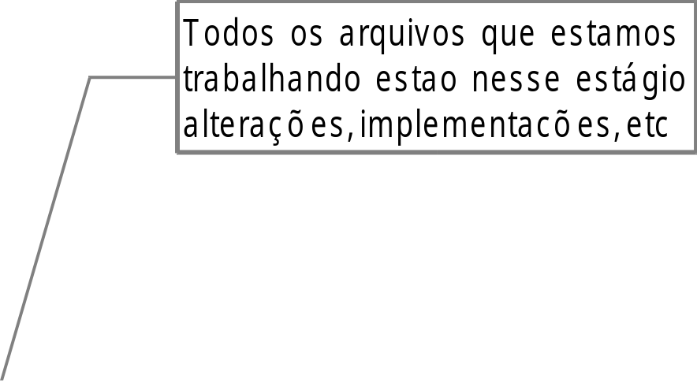
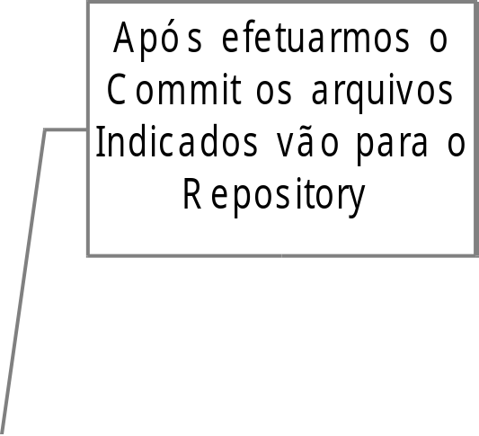
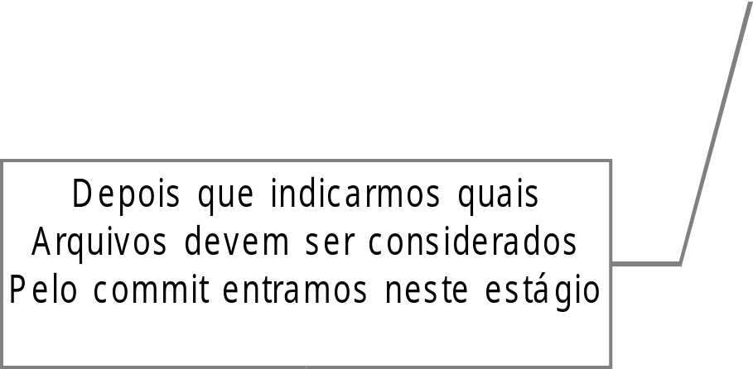
git add
STAGE
WORKING
REPOSITORY
git commit

Slide 34
Repositórios Remotos
A idéia é a mesma de um repositório local, mas os remotos como o proprio nome diz, não estão na sua máquina, estão hospedados em servidores na internet ou outra máquina qualquer.
Existem vários sites que servem como repositórios online, nesta apresentação usaremos o www.github.com pois é um dos melhores na minha opnião.

Slide 35
Repositórios Remotos
A primeira coisa que precisamos é criar uma conta no github e em seguida configurar a chave ssh para que consigamos nos comunicar com o github.
Para auxilio na configuracao da ssh keys ou outra configuracao do github siga o passo-a-passo do próprio site indicado abaixo:
http://help.github.com/set-your-user-name-email-and-github-token/

Slide 36
Clonando um Projeto
Para criar um clone (cópia de todo o projeto, incluindo todos commits) devemos utilizar o seguinte comando:
git clone https://github.com/MeuUsuario/MeuProjeto

Slide 37
Clonando um Projeto
Logo após poderemos ver que foi criado um diretório com o nome do projeto e dentro dele a cópia do projeto
Veja o repositório remotos disponível agora:
cd MeuProjeto
git branch –r
origin/HEAD
origin/master
origin/working

Slide 38
Clonando um Projeto
Devemos criar um branch local baseado em algum branch remoto antes de começar a efetuarmos nossas alterações.
git checkout –b outro origin/working

Slide 39
Clonando um Projeto
Agora vamos supor que nós efetuamos várias alterações neste repositório e durante esse tempo o projeto principal também foi alterado não correspondendo mais a base que nós possuimos agora, e então desejamos sincronizar com a última versão disponível do projeto.

Slide 40
Clonando um Projeto
Primeiramente recuperamos a versão recente do projeto:
git fetch
Agora efetuamos o merge com o branch atual:
git merge origin/master

Slide 41
Conclusão
Esta apresentação visa esclarecer os conceitos básicos do git e github, mas existem infinidades de conceitos que podem ser pesquisados mais profundamente, material na internet não falta, espero ter ajudado a clarear alguns conceitos! Qualquer correção, ou observações comentem.

